Slide 1
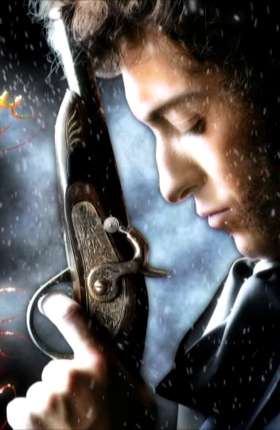
Дуэль и смерть А. С. Пушкина

Slide 2
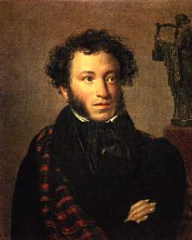
Кто виноват в смерти А. С. Пушкина?
После смерти А. С. Пушкина М. Ю. Лермонтов кинул обвинение в лицо не только Дантесу, нанёсшему поэту смертельное ранение, но и «светской черни» и чуть ли не самому императору. Кто же виноват в смерти А. С. Пушкина?

Slide 3
1
Кто был автором пасквилей?
Виновна ли Наталья Николаевна?
Почему никто не остановил поэта?
4
5
Кто был заинтересован в смерти Пушкина?
На кого намекают пасквили?
2
3
Можно ли было врачам спасти Пушкина?
6

Slide 4
Анонимные письма и первый конфликт (ноябрь 1836)
4 (16) ноября 1836 года городская почта доставила Пушкину и нескольким его друзьям анонимный пасквиль на французском языке, в котором Пушкину присваивался «диплом рогоносца»
Кавалеры первой степени, командоры и кавалеры светлейшего ордена рогоносцев, собравшись в Великом Капитуле под председательством достопочтенного великого магистра ордена, его превосходительства Д.Л. Нарышкина, единогласно избрали г-на Александра Пушкина коадъютером великого магистра ордена рогоносцев и историографом ордена

Slide 5
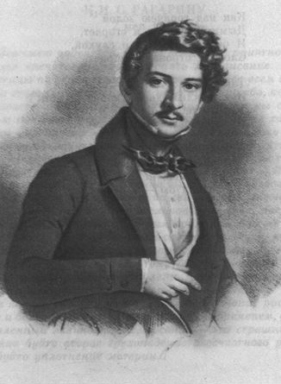
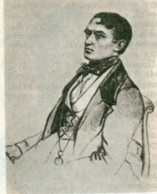
Кто был автором анонимных писем?
В 1927 году пушкинистами было высказано предположение, что пасквиль указывает на мнимую связь Натальи Николаевны с императором, так как Пушкин назван заместителем Нарышкина, мужа Марии Нарышкиной, любовницы Александра I. Сам Пушкин счёл письмо исходящим от Геккерена-отца. Подозрение некоторых современников, в частности секунданта Пушкина К.К. Данзаса, пало на князя И.С. Гагарина, впоследствии иезуита. Щёголев же в своём труде "Дуэль и смерть Пушкина" доказывает, что автором анонимных пасквилей был П. В. Долгоруков.
Геккерен
И. С. Гагарин
П. В. Долгоруков

Slide 6
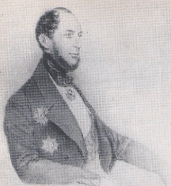
Почему Пушкин считал Геккерена автором пасквиля?
Бумага и стиль письма намекает на то, что пасквиль вышел из какого-то иностранного посольства
Считал, что он узнал руку Геккерена
Зол был на Дантеса и Геккерена. Пасквиль был для него поводом вызвать Дантеса на дуэль

Slide 7
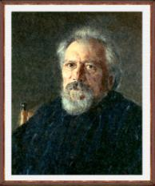
Почему автор пасквиля не И. С. Гагарин?
Но Н. С. Лесков, общавшийся с ним во Франции, писал: «Характер и судьба И. С. Гагарина чрезвычайно драматичны, и всякий честный человек должен быть крайне осторожен в своих о нём догадках. Этого требуют справедливость и милосердие».
В 1863 году вышла книга Аммосова «Последние дни жизни и кончина А. С. Пушкина». В ней, будто бы со слов Данзаса, было записано, что составители пасквиля – князь И. С. Гагарин и П. В. Долгоруков. Это были молодые люди из кружка Геккерена.
Гагарин уехал из России и стал иезуитом, что дало повод считать, что он раскаивается в своём проступке.

Slide 8
Щёголев неопровержимо доказал, что автор пасквиля П. В. Долгоруков
Личность этого человека, его характер говорят сами за себя: после выхода из Пажеского корпуса за какой-то проступок он был вынужден отказаться от блестящей карьеры, что больно ударило по его самолюбию. Он стал собирать неблаговидные факты из биографий блестящих российских родов и уже за границей издал скандальную книжонку. Он судился с князем М. С. Воронцовым за то, что прислал ему в письме анонимную записку с предложением заплатить ему 50000, чтобы он не публиковал разоблачающие Воронцова сведения, и не признавал этого. В общем, человек скандальный и грязный.
В 1924 году Щёголев предпринял попытку исследовать почерк нескольких людей: Геккерена, Долгорукова и Гагарина – сделал графологическую экспертизу и доказал, что писал его действительно П. В. Долгоруков. Теперь он прославлен, как Герострат.

Slide 9
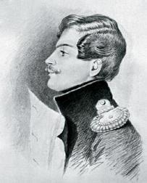
На кого намекают пасквили?
Кажется, что этот вопрос риторический: как на кого? Конечно, на Дантеса! Это он делал Пушкина рогоносцем, постоянно ухаживая за его женой. Но это только на первый взгляд.
В «дипломе» содержался косвенный намёк на внимание к Н. Н. Пушкиной со стороны не только Дантеса, но и самого царя. Дело в том, что Пушкин в дипломе объявлялся заместителем Нарышкина, а известно, что жена Нарышкина была фавориткой предыдущего царя – Александра 1, следовательно, если Пушкин – помощник Нарышкина, то он рогоносец по монаршьей линии.

Slide 10
На кого намекают пасквили?
Повод к таким подозрениям был. Во-первых, Николай Павлович открыто восхищался женой поэта, желал видеть её в Аничковом дворце, проезжал каждый день под её окнами и потом спрашивал, почему у неё всегда шторы задвинуты. Фавориток у него было множество, при этом при живой жене была и вторая – фрейлина Нелидова.
И многие так и поняли намёк диплома. Сам Пушкин, видимо, тоже, так как считал Геккерена автором этих писем. Ведь не мог же Геккерен намекать на собственного сына, вызывая огонь Пушкина на него?!

Slide 11
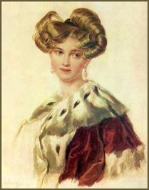
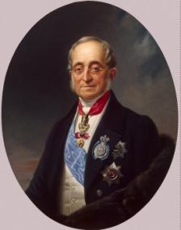
Кто был заинтересован в смерти Пушкина? Враги
Кто был заинтересован в гибели Пушкина? Ведь М. Ю. Лермонтов прямо бросает вызов в своём стихотворении:
А вы, надменные потомки
Известной подлостью прославленных отцов
Пятою рабскою поправшие обломки
Игрою счастия обиженных родов…
Кто эти люди? «Жадною толпою стоящие у трона»?

Slide 12
Граф и графиня Нессельроде
В причастности к составлению «дипломов» подозревали и графа и графиню Нессельроде.
Карл Нессельроде был министром иностранных дел. Сам по происхождению немец, он был чужд всему русскому. Его жена была хозяйкой великосветского салона. Барон Корф определил её так: если друг, то верный друг, если враг, то враг жестокий. Их подозревал и сам Николай, и А. И. Тургенев, написавший: «Подозрения. Графиня Нессельроде».

Slide 13
За что графиня Нессельроде ненавидела поэта?
Пушкин прославил его в эпиграмме: «Встарь Голицын мудрость весил, Гурьев грабил весь народ». А Мария Дмитриевна была женщина злопамятная. Об этом пишет даже хорошо к ней относящийся Корф.
Графиня Нессельроде, кроме того что была внутренне духовно чужда мировосприятию Пушкина, имела повод его ненавидеть. Её отцом был прежний министр финансов Гурьев, прославившийся своим взяточничеством

Slide 14
Ещё одна тайна – за что ненавидела Пушкина Идалия Полетика?
Идалия Полетика – внебрачная дочь гр. Г.А. Строганова, дальнего родственника Гончаровых, которого хорошо знал А.С. Пушкин. С ней Наталья Николаевна дружила. Она устроила свидание Дантеса с Натали. На этом свидании она оставила молодых людей одних. Дантес требовали у Натальи Николаевны удовлетворить его страсть, иначе он тут же застрелится. Помешал ему приход ребёнка Полетики, разбуженного шумом. И даже в старости Идалия Полетика люто ненавидела Пушкина и радовалась, что его посмертные издания в то время плохо продавались. Когда же спустя много лет после его гибели она узнала об открытии памятника поэту в Одессе, то написала, что приедет специально, чтобы на него плюнуть. В чём исток её ненависти, до сих пор неизвестно.

Slide 15
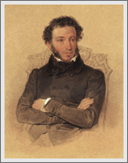
Семейная жизнь А. С. Пушкина
В романе «Евгений Онегин» Пушкин показал свой идеал замужней женщины:
Она была не тороплива, не холодна, не говорлива
Без взора, наглого для всех,
Без притязаний на успех…
Он проповедует достоинство, отсутствие вульгарности, кокетничанья, спокойствие и чистоту.
Так ли было в его доме? Такова ли была его жена?

Slide 16
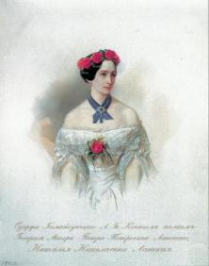
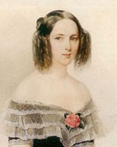
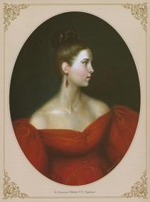
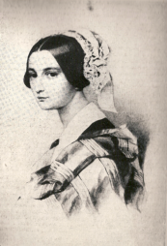
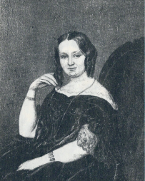
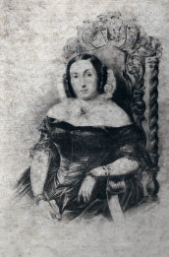
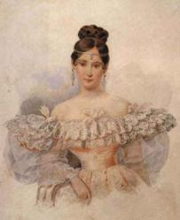
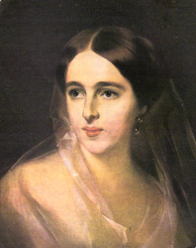
Семейная жизнь А. С. Пушкина
Наталья Николаевна была на 14 лет младше своего мужа. Многие в свете отмечали несоответствие их внешнего вида: она красавица, он почти урод. Их сравнивали с Вулканом и Венерой. Кроме того, Наталья Николаевна, в силу своих лет и воспитания, не могла интересоваться литературной деятельность своего мужа. Поверенными его дел были другие его женщины-друзья: Е. М. Хитрово, А. О. Россет. Оказавшись в вихре света, она не могла не поддаться тщеславию от сознания своей красоты. Она хотела блистать в свете, а Пушкин должен был при ней всё время находиться

Slide 17
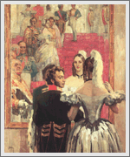
Кроме того, она была выше его ростом, и он стеснялся с ней танцевать. При этом стоял в уголке и сгорал от ревности в силу своего буйного африканского нрава.
Наталью Николаевну, конечно, заметили в свете, и Пушкина произвели в камер-юнкеры, чтобы она всегда могла танцевать в Аничковом дворце на балу у императора.
Пушкина это назначение взбесило, во-первых, потому, что он был уже стар для такого чина, а во-вторых, он понимал, что это было сделано только благодаря его жене. Кроем того, он теперь попадал в зависимое от царя положение, с чем его свободолюбивая натура не могла смириться.

Slide 18
Отзывы современников о жене Пушкина
Е. М. Хитрово: «Я опасаюсь для Вас прозаической стороны супружества. Я всегда думала, что гений может устоять только среди совершенной независимости и развиваться только среди повторяющихся бедствий».
Е. М. Хитрово

Slide 19
Воспоминания Долли Фикельмон
Долли Фикельмон – дочь Е. М. Хитрово, подруга А. С. Пушкина – по праву считалась в свете Сивиллой (то есть предсказательницей). Когда она увидела мадам Пушкину, она написала в своём дневнике: «Жена его хороша, хороша! Но страдальческое выражение её лба заставляет меня трепетать за её будущность».
И потом: «Госпожа Пушкина, жена поэта, пользуется самым большим успехом; невозможно быть прекраснее, ни иметь более поэтическую внешность, а между тем у неё немного ума и даже, кажется, воображения».

Slide 20
Натали оказалась в вихре света после жизни в тихой, полупровинциальной Москве. И, конечно, ей льстило внимание к ней со стороны многих мужчин. В то время в свете было две красавицы – Пушкина и Мусина-Пушкина.
Она вызывает к себе своих сестёр – Екатерину и Александру, - желая устроить их личную жизнь. Пушкин по этому поводу предостерегал жену и писал, что лишних в семье не должно быть.
Большие расходы требовала жизнь в Петербурге, наряды жены, постоянные балы. Пушкин входит в долги. Жизнь его последних лет была очень сложной в материальном плане. И всё это благодаря жене, которая не хотела уехать в деревню.

Slide 21
Как же получилось так, что Дантес смог заставить Пушкина ревновать и кинуть тень на Натали?
Дантес был блестящий кавалергард, хорош собой, любезный и остроумный на французский манер. Он завоевал симпатии света и кружка Карамзиных, с которыми был дружен поэт. Там-то, у Карамзиных, а также на великосветских балах он встречался с Натали. Его казарменные шутки, наглое ухаживание за его женой бесило Пушкина. «Он скрежетал зубами». А весь свет обсуждал эти пикантные подробности.

Slide 22
Что же могло быть между Дантесом и Натали?
Вот что писал князь Трубецкой в своих воспоминаниях: «Частые записочки, приносимые горничной, … рукопожатие, обнимание, поцелуи, но не больше, а это в наше время были вещи обыкновенные».

Slide 23
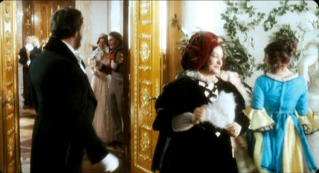
На потеху светской «черни»
В светском обществе ходили слухи о взаимности чувств Пушкиной и о том, что Дантес уже добился победы; для разворачивания конфликта возникшая молва играла не меньшую, а то и бо́льшую роль, чем реальные положение дел.

Slide 24
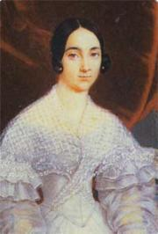
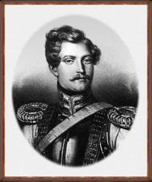
Как относилась Натали к ухаживаниям Дантеса?
Она была молода и неопытна. Ей, конечно, льстило внимание блестящего офицера. В его присутствии она краснела, опускала глаза, он ещё более наглел и вёл себя развязно.
Да ещё старшая сестра, Екатерина Николаевна, уговаривала поощрять Дантеса, так как сама была влюблена в него и любыми способами хотела быть рядом с ним, даже ценой сводничанья сестре.

Slide 25
Так виновата ли жена поэта?
Многие современники приходили к выводу, что жена Пушкина недалёкого ума, раз позволила Дантесу так далеко зайти в своих ухаживаниях и не могла дать ему достойный отпор. Но Пушкин на смертном одре говорил, что жена его невиновна, поэтому будем уважать чувства поэта.

Slide 26
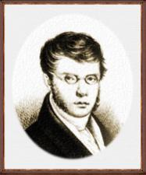
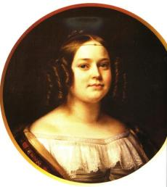
Кто же знал о дуэли и кто не остановил поэта?
Мало людей знали о дуэли Пушкина, так как поэт боялся, что из-за огласки она может не состояться. Но тем не менее он не мог о ней никому не сказать. О дуэли он поведал
Вяземской В. Ф.
Евпр. Н. Вревской
И никто из них не остановил его! Никто не раскрыл его тайну!

Slide 27
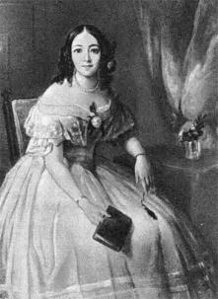
Мнимые друзья
Очень жаль, что у Пушкина в 1837 году не нашлось в Петербурге верных и добрых друзей. Весь кружок Карамзиных был на стороне Дантеса. Даже Вяземский перед дуэлью «отворотил своё лицо» от Пушкина. Вполне возможно, если бы в Петербурге были московские друзья – Нащокин и Плетнёв, - то они могли бы помешать дуэли.
Кстати, интересен и тот факт, что анонимные письма вместе с Пушкиным получили именно друзья поэта из кружка Карамзиных. Ещё одна загадка – почему?

Slide 28
«Друзья»
С. Н. Карамзина писала своим родственникам:
«Я рада, что Дантес совсем не пострадал и что, раз уж Пушкину суждено стать жертвой, он стал жертвой единственной»
«Дантеса будут судить в Конной гвардии; мне бы не хотелось, чтобы ему не было причинено ничего дурного».
Такое отношение к Дантесу было в кружке Карамзиных и перед дуэлью. Пушкин был оскорблён и тем, что его собственные друзья становились на защиту авантюриста и всячески его поощряли.

Slide 29
Андрей Карамзин встречался в 1837 году летом с четой Дантес в Висбадене. Вот, то он написал:
«Что Дантес находит защитников, по-моему, это справедливо: я первый с чистой совестью и со слезою в глазах о Пушкине протяну ему руку; он вёл себя честным и благородным человеком – по крайней мере так мне кажется…»
Если уж так называемые друзья так писали, то что уж говорить об остальных!

Slide 30
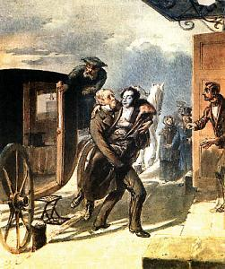
Смертельное ранение Пушкина
Пушкина с места дуэли привезли домой, на набережную реки Мойки, дом 12.
Рана оказалась смертельной: поэт прожил два дня. Несмотря на усилия врачей под руководством Н. Ф. Арендта скончался 29 января (10 февраля) 1837 года в 14:45.

Slide 31
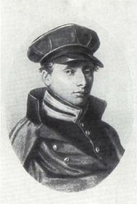
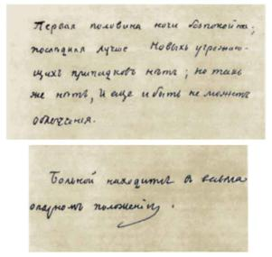
Могли ли врачи спасти А. С. Пушкина?
Рана был смертельной. Пробит живот, а пуля засела в пояснице. В то время не было ни антибиотиков, ни анестезии, кроме опиума. Даже после смерти не удалось извлечь пулю. У постели Пушкина собрался целый консилиум: придворный врач Арендт, друг Пушкина В. И. Даль – составитель знаменитого словаря и врач, домашний врач Спасский. Все пришли к выводу, что спасти Пушкина нельзя. Горят, что спасти его мог бы молодой ещё тогда Пирогов, но его, конечно, к постели Пушкина не пригласили.
Бюллетени Жуковского

Slide 32
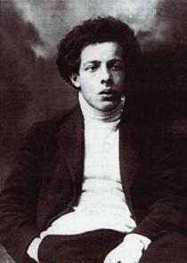
Самоубийство у памятника Пушкину
`В тридцатые годы ХХ века утверждалось, что доктор Арендт не лечил Пушкина из политических соображений и дал ему умереть, но что советские врачи спасли бы поэта. Для проверки писатель Андрей Соболь в 1926 году пришел на Тверской бульвар к памятнику Пушкина с наганом и выстрелил себе в живот. Через двадцать минут его положили на операционный стол в той самой клинике, врачи которой, отвечая на вопрос пушкиниста, похвалялись своими преимуществами перед Арендтом. Через три часа после операции Соболь умер, хотя пуля нанесла ему более легкое повреждение, чем Пушкину`.

Slide 33
1
Натали вела себя неосмотрительно и недальновидно
У поэта не было настоящих друзей в Петербурге
Писал Пасквили Долгоруков
4
5
В смерти Пушкина были заинтересованы многие: Полетика, Нессельроде
Пасквили намекают не столько на Дантеса, сколько на царя
2
3
Спасти Пушкина в то время врачам было нельзя
6

Slide 34
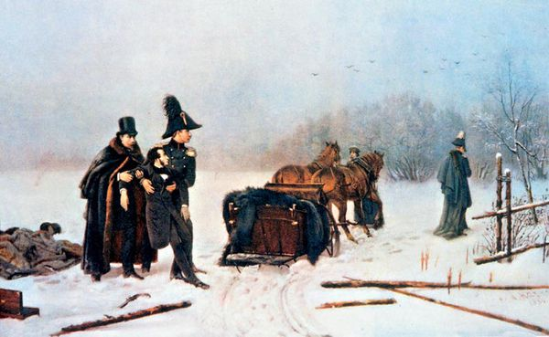
Дуэльная хронология

Slide 35
Предыстория. Дантес и А. С. Пушкин
Французский кавалергард, приёмный сын нидерландского посланника в Петербурге барона Луи Геккерна, познакомился со своей ровесницей Натальей Николаевной Пушкиной, женой поэта, в 1835 в Аничковом дворце. В глазах светского общества Дантес-Геккерен, красивый блондин, предстал блестящим молодым офицером, влюблённым в красавицу-жену ревнивого мужа

Slide 36
Анонимные письма и первый конфликт (ноябрь 1836)
Придя к выводу об авторстве Геккерна, Пушкин немедленно послал Дантесу вызов на дуэль. Через неделю после вызова Жорж Дантес сделал предложение Екатерине Гончаровой — сестре Натальи Николаевны и, соответственно, свояченице Пушкина. Пушкин был вынужден отозвать свой вызов. Но Пушкин отказывался иметь какие-либо сношения с Дантесом и Геккереном, что задевало их обоих и приводило к дальнейшему обострению отношений.

Slide 37
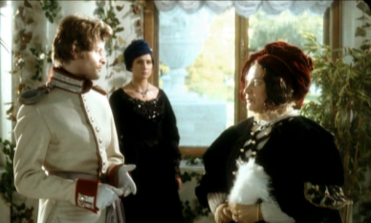
Считается, что поводом к дуэли послужила казарменная острота Дантеса, сказанная им Наталье Николаевне 23 января на балу у гр. Воронцовой и услышанная многими: «Je sais maintenant que votre corps est plus beau que celui de ma femme» («Теперь я знаю, что Ваше тело красивее, чем тело моей жены»). Уже в это время Дантесу пришлось жениться на Екатерине, чтобы избежать дуэли.
Дело в том, что у Екатерины Николаевны, ставшей женой Дантеса 13 дней назад, и у ее родной сестры, Натальи Николаевны Пушкиной, был один и тот же мозольный оператор, а по-французски слова «cor» («мозоль») и «corp» («тело») звучат совершенно одинаково.

Slide 38
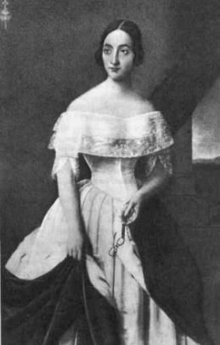
Вторая дуэль
Однако уничижительное письмо Пушкин послал не оскорбителю, а его приемному отцу. Почему? И почему вызов на дуэль был послан не Геккереном, кому Пушкин адресовал свое письмо, а Дантесом? Потому что он считал, что Дантес достаточно наказан, женившись на нелюбимой им Екатерине. А во-вторых, потому что считал Геккерена главным своим обидчиком и автором анонимных писем.

Slide 39
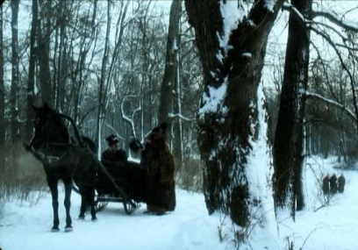
Второй вызов
Однако конфликт между Пушкиным и Геккернами не был исчерпан, и вскоре после брака Дантеса с Екатериной началось распространение в свете слухов и шуток по адресу Пушкина и его семьи. 26 января (7 февраля) 1837 Пушкин отправил Геккерну-отцу письмо, где, чрезвычайно резко характеризуя как отца, так и приёмного сына, он отказал им от дома. Пушкин знал, что письмо носит явно оскорбительный характер и приведёт к новой дуэли.
В тот же день Луи Геккерен через секретаря французского посольства виконта д'Аршиака письмом объявил Пушкину, что от его имени Дантес делает ему вызов.

Slide 40
Дуэль
Секундантом Пушкина был его лицейский товарищ подполковник К. К. Данзас, секундантом Дантеса — сотрудник французского посольства виконт д’Аршиак. Условия дуэли, по настоянию Пушкина, были смертельными и не оставляли шанса уцелеть обоим противникам: барьер отделял врагов едва на десять шагов, стрелять разрешалось с любого расстояния на пути к барьеру.

Slide 41
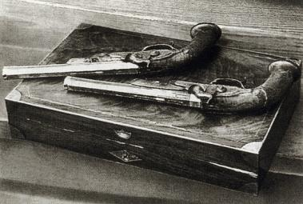
Дуэль
27 января (8 февраля) под Петербургом в перелеске близ Комендантской дачи состоялась дуэль, на которой Пушкин был смертельно ранен в живот. Ответным выстрелом Пушкин легко ранил Дантеса в правую руку.
Раненый Пушкин был повезён с места дуэли на санях извозчика; а у Комендантской дачи пересажен в карету, которую послал старший Геккерен

Slide 42
Всеобщее негодование
Смерть Пушкина вызвала всеобщее негодование. Об этом доносили свои правительствам послы различных государств. В их донесениях мелькают слова «национальное негодование», «всеобщее возмущение», «мучительное впечатление на публику». Выявилось резкое размежевание в обществе. Контраст между «плебейскими почестями» поэту и равнодушием «позолоченных салонов» отметила Е. Н. Мещерская.

Slide 43
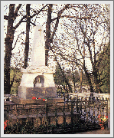
Погребение Пушкина
Поэт обрел вечный покой утром 6 (18) февраля 1837 года на кладбище Святогорского монастыря в Псковской губернии. Лучшим местом на земле я считаю холм под стеной Святогорского монастыря в Псковской области, где похоронен Пушкин. Таких далеких и чистых далей, какие открываются с этого холма, нет больше нигде в России
— К. Паустовский

Slide 44
И последний вопрос: бала ли смерть Пушкина неизбежна в 1837 году?
Вот что писали горячий поклонник поэта Н. И. Иваницкий:
«В последний год своей жизни Пушкин решительно искал смерти. Тут была какая-то психологическая задача».
Далее он говорит, что Пушкин был окружён врагами и прямо не мог сказать о причинах, побудивших его к дуэли.
Вспомним, что Пушкин был очень суеверным человеком, ему знаменитая гадалка нагадала, что, если он не умрёт в 37 лет от белой лошади и белой головы, то жить будет долго. Видимо, Пушкин это хорошо помнил и искал смерти. Особенно потому, что жизнь его в эти годы была невыносима по многим причинам.

Slide 45
Источники:
Википедия «Последняя дуэль и смерть Пушкина» http://ru.wikipedia.org/wiki/%D0%94%D1%83%D1%8D%D0%BB%D1%8C_%D0%9F%D1%83%D1%88%D0%BA%D0%B8%D0%BD%D0%B0
Н. Нутрихина «Семейственная неприкосновенность» http://45parallel.net/family_neprikosn
И. Ободовская, М. Дементьев «После смерти Пушкина». - М.: «Советская Россия», 1980
П. Е. Щёголев «Дуэль и смерть Пушкина». – М.: «Книга», 1987

